Slide 1
虚拟化环境下基于 平均淘汰时间模型的内存工作集预测
Hou Fang
Wednesday, May 31, 2017

Slide 2
提纲
研究背景
相关工作
设计与实现
实验
总结与展望

Slide 3
研究背景
虚拟化技术
是什么？
虚拟化下动态内存调度
为什么？
怎么做？

Slide 4
虚拟化技术
虚拟化分类
平台虚拟化
资源虚拟化
应用程序虚拟化
平台虚拟化
Virtual Machine Monitor（Hypervisor）
虚拟机
Guest OS
Host OS

Slide 5
虚拟化技术
平台虚拟化细分
全虚拟化（Full Virtualization）
半虚拟化（Para Virtualization）
硬件辅助虚拟化（Hardware-Assisted Virtualization）

Slide 6
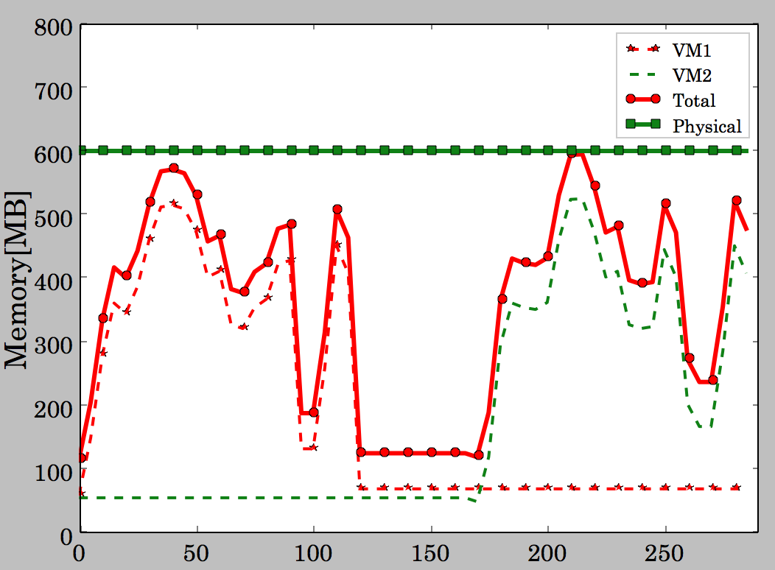
虚拟化下动态内存调度
为什么需要内存调度
应用程序的可变性
内存资源有限
内存的静态分配

Slide 7
虚拟化下动态内存调度
虚拟化下动态内存调度方法
气球技术(ballooning)
远程内存
虚拟机迁移

Slide 8
虚拟化下动态内存调度的挑战
内存工作集预测的准确度
工作集定义
一个进程在t 时刻的工作集W(t,τ)为进程在(t- τ,t)时间段里访问到的内存大小
工作集计算方法
定义计算
缺点：无法刻画内存大小和失效率的关系
MRC计算（失效率曲线）
缺点：传统LRU算法时间开销大，优化后的方法降低一定时间复杂度，实现复杂

Slide 9
提纲
研究背景
相关工作
MRC计算方法的优化
内存工作集预测方法
设计与实现
实验
总结与展望

Slide 10
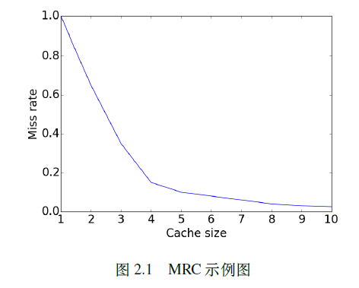
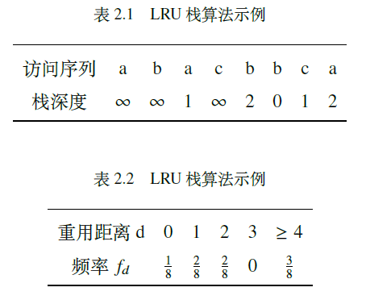
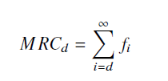
MRC计算方法的优化
传统计算方法
LRU栈算法

Slide 11
MRC计算方法的优化
MRC算法优化
模拟LRU队列及替换过程
链表维护LRU，时间复杂度O(NM)
平衡树维护LRU，时间复杂度O(NlogM)
引入采样，降低N
Shards
Counter Stack
AET

Slide 12
内存工作集预测方法
系统参数法
free，top
采样标记法
页面截获法
硬件
软件

Slide 13
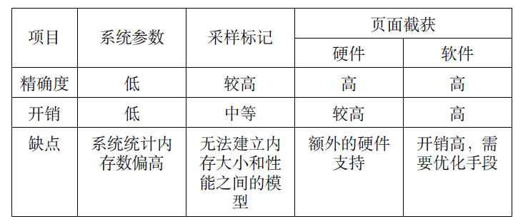
内存工作集预测方法
几种方法比较

Slide 14
提纲
研究背景
相关工作
设计与实现
实验
总结与展望

Slide 15
设计与实现
虚拟化下页面截获
AET算法及其实现
系统优化

Slide 16
设计与实现
虚拟化下页面截获
影子页表同步（进程切换）
方法一：删除并重建
方法二：将原来影子页表的页表项置为不存在
不是删除只是标记
没有被新进程使用到的页表项得到保留
A/D位同步
写保护

Slide 17
设计与实现
虚拟化下页面截获
影子错误
收集进程PTE
对收集的所有PTE进行置位（保留位51-M）
AET错误（置保留位产生的错误）

Slide 18
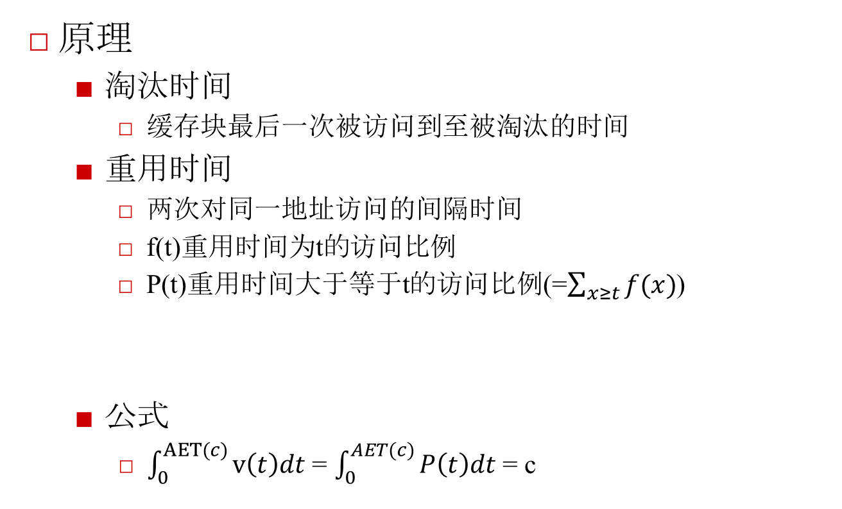
AET算法及其实现
原理
淘汰时间
缓存块最后一次被访问到至被淘汰的时间
重用时间
两次对同一地址访问的间隔时间
f(t)重用时间为t的访问比例
P(t)重用时间大于等于t的访问比例(=$\sum_{x≥t}{f(x)}$)
公式
$\int_{0}^{AET(c)}{v\left(t\right)dt}$ = $\int_{0}^{AET(c)}{P\left(t\right)dt}$ = c

Slide 19
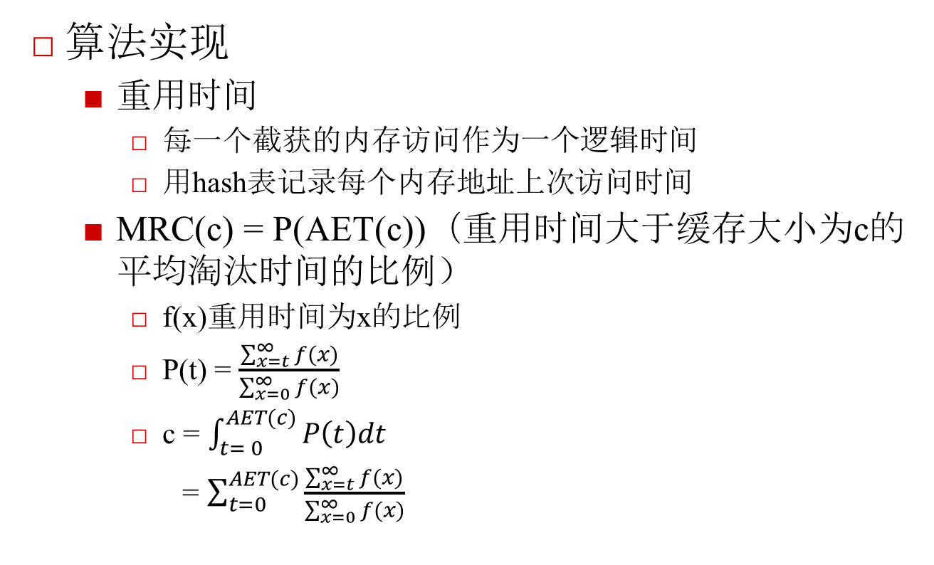
AET算法及其实现
算法实现
重用时间
每一个截获的内存访问作为一个逻辑时间
用hash表记录每个内存地址上次访问时间
MRC(c) = P(AET(c))（重用时间大于缓存大小为c的平均淘汰时间的比例）
f(x)重用时间为x的比例
P(t) = $\frac{\sum_{x=t}^{∞}{f(x)}}{\sum_{x=0}^{∞}{f(x)}}$
c = $\int_{t= 0}^{AET(c)}{P\left(t\right)dt}$
= $\sum_{t=0}^{AET(c)}{\frac{\sum_{x=t}^{∞}{f(x)}}{\sum_{x=0}^{∞}{f(x)}}}$

Slide 20
AET算法及其实现
算法实现
控制模块每隔一段时间间隔计算MRC，根据MRC估计工作集大小
将各个时间段得到的工作集大小汇总得到工作集变化曲线图

Slide 21
系统优化
热页集
采样
动态采样

Slide 22
热页集
概念
热页：最近访问过的页面
冷页：很久没有访问的页面
过程
将截获的页面放入热页集，清除保留位，不再跟踪
热页集用FIFO环形队列维护
从热页集剔除出来的页面变为冷页，置保留位，恢复跟踪
效果
最近访问过的页面不再跟踪，减少了大量的页面中断数

Slide 23
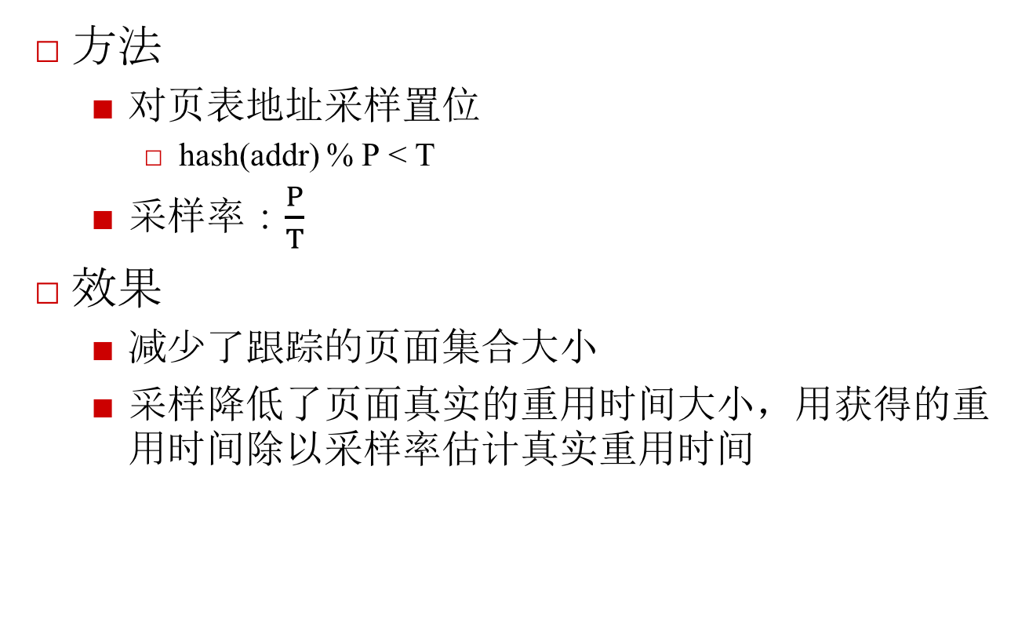
采样
方法
对页表地址采样置位
hash(addr) % P < T
采样率：$\frac{P}{T}$
效果
减少了跟踪的页面集合大小
采样降低了页面真实的重用时间大小，用获得的重用时间除以采样率估计真实重用时间

Slide 24
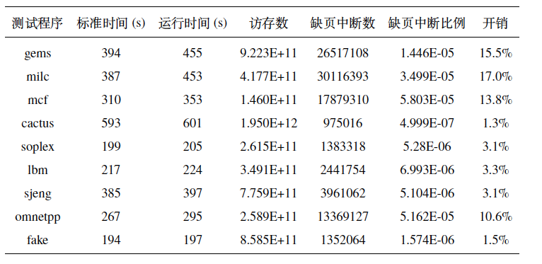
热页集+采样

Slide 25
动态采样率
为什么需要动态采样率
采样率低
优点：截获的页面少，开销低
缺点：采集到的页面太少会影响重用时间分布失真
采样率高
优点：AET算法准确度高
缺点：开销大
如何控制
通过控制缺页中断比例来控制开销
通过控制重用时间分布来保证精度（采样周期内截获到的重用次数）

Slide 26


动态采样率
定义
Sr：系统所能容忍的缺页中断比例上限
P：AET算法所能容忍的重用次数下限
采样率定义为： $\frac{1}{T}$
算法：

Slide 27
提纲
研究背景
相关工作
设计与实现
实验
总结与展望

Slide 28
实验效果
AET算法和LRU算法精度比较
AET算法和真实工作集比较
不同采样率下的准确性
开销分析

Slide 29
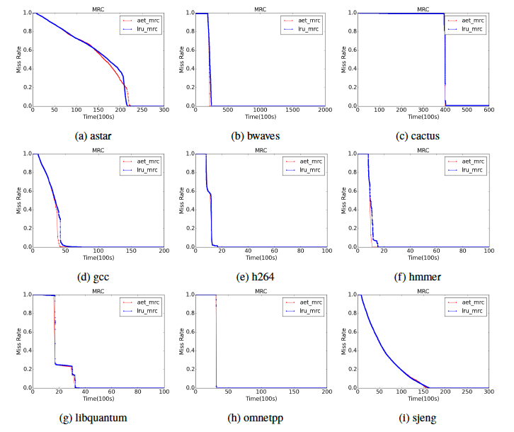
AET算法和LRU算法精度比较
MRC

Slide 30
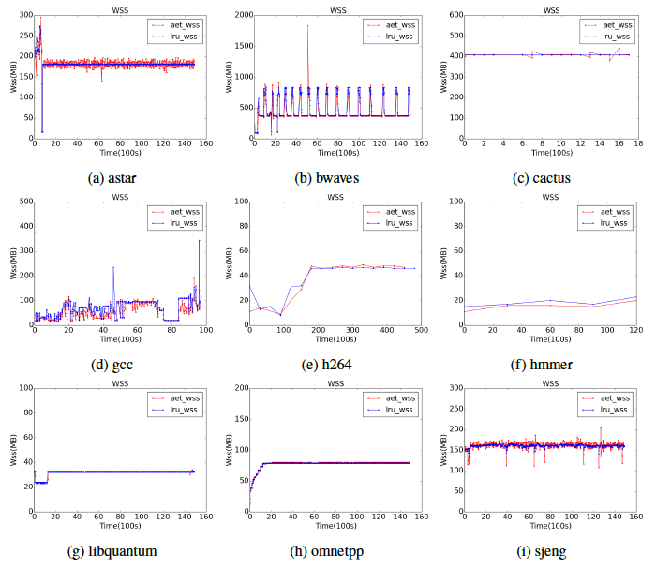
AET算法和LRU算法精度比较
工作集
变化曲线

Slide 31
AET算法和真实工作集比较
比较指标
mem_used
active_page
virt
res

Slide 32
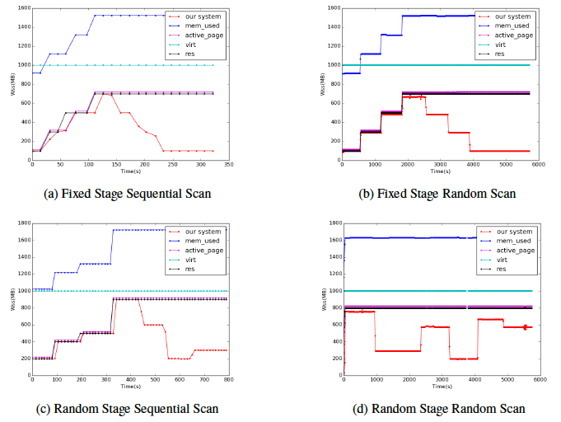
AET算法和真实工作集比较
Fake

Slide 33
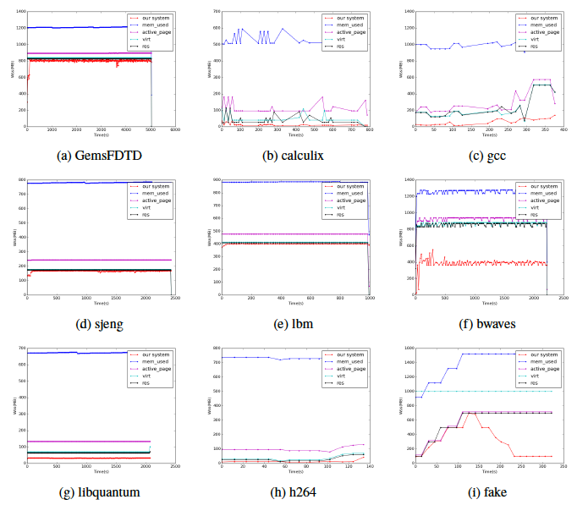
AET算法和真实工作集比较
SPEC

Slide 34
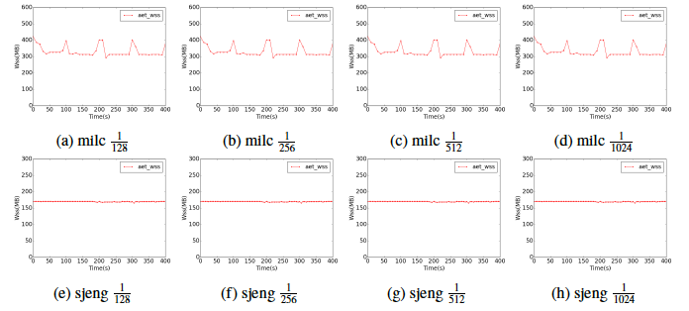
不同采样率下比较

Slide 35
开销分析
SPEC CPU 2006
max
min
average

Slide 36
提纲
研究背景
相关工作
设计与实现
实验
总结与展望

Slide 37
总结与展望
本文的主要贡献
实现了全虚拟化下内存截获
将平均淘汰模型引入内存工作集预测上来
利用热页集和动态采样率将开销降低到2%以内

Slide 44
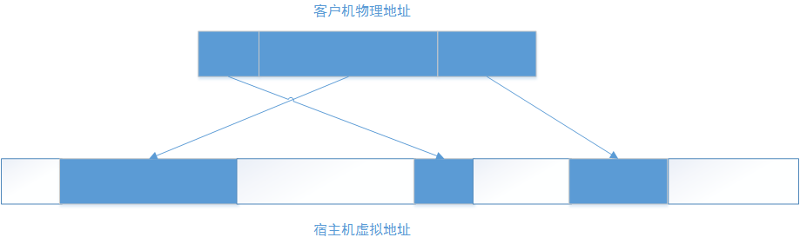
虚拟化下动态内存调度
内存虚拟化
客户机虚拟地址（GVA）
引入客户机物理地址空间（GPA）
从零开始且连续
宿主机虚拟地址（HVA）
GVA→GPA→MVA

Slide 45
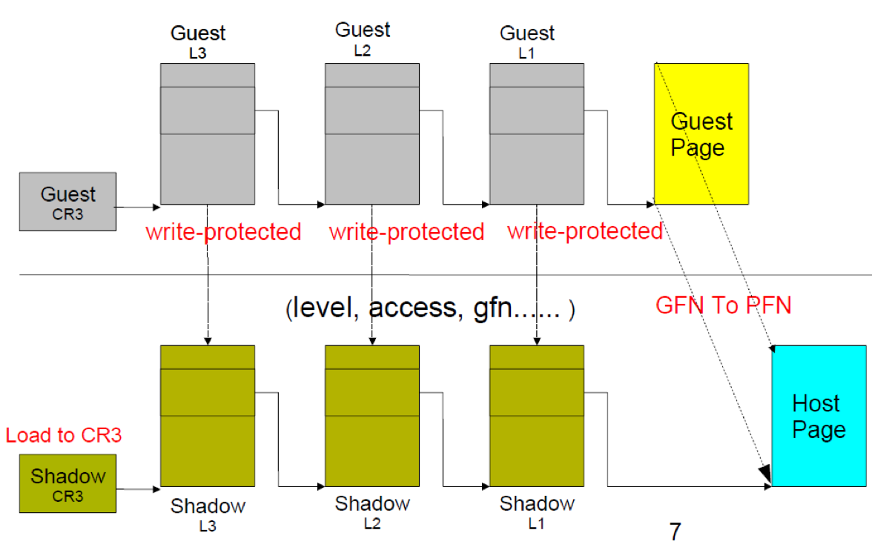
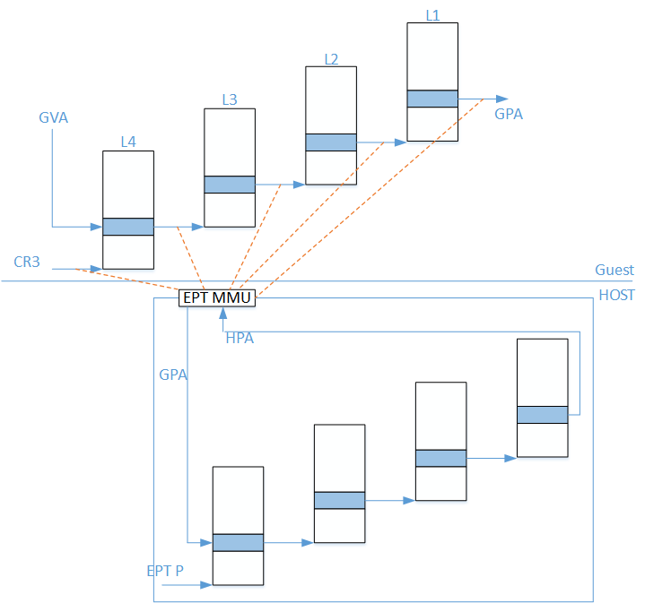
虚拟化下动态内存调度
内存虚拟化
影子页表技术
EPT技术

